Slide 1
ROLE PLAY

Slide 2




ROLE PLAY
4개의 팀으로 나누어 가위, 바위, 보를 합니다.
이긴 팀부터 4개의 봉투 중 하나를 택합니다.
각 봉투에는 앞서 보았던 4가지 고객 유형의 시나리오가 있습니다.
10분간 팀 별로 고객 컴플레인에 대한 응대 방법을 생각해보고 발표 합니다.

Slide 3

ROLE PLAY
C
A
S
E
1
50대 부부.
부부동반 해외 여행을 가면서 부부가 함께 어렵사리 시간을 내어 면세점을 방문.
아내의 선글라스를 구입 하였으나 직원의 포장 실수로 현지에서 뜯어보니
원하던 디자인이 아닌 다른 디자인을 인도 받음.
더운 동남아 여행지에서 상품을 사용하지 못해 겪은 불편함으로 즐거워야 할
모처럼의 여행을 모두 망쳤다며 여행경비는 물론, 심약하고 예민한 성격의
아내가 겪은 심한 스트레스에 대한 정신적 피해 보상까지 해놓으라며
면세점 사장 데려오라며 소리치는 등 남편이 격하게 컴플레인 함

Slide 4
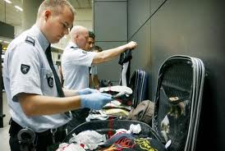
ROLE PLAY
C
A
S
E
2
40대 후반 여성 고객
US2,000이 넘는 핸드백을 구입하였으나 입국 시 세관 신고 없이 들어오다가
세관검사에 걸려 40만원 정도의 세금을 냄.
세금을 낼 줄 알았으면 면세점에서 가방을 사지 않았을 거라며
직원이 설명을 제대로 해주지 않아 세금을 내게 되었으니 본인이 부담한
세금을 내놓던가 아니면 환불을 해놓으라며 다른 쇼핑하는 고객들은 아랑곳
하지 않고 큰 소리로 컴플레인 함.

Slide 5
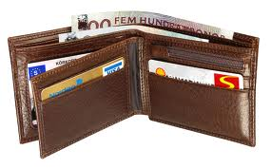
ROLE PLAY
C
A
S
E
3
40대 체격 좋은 남성 고객.
부드러운 소가죽 소재의 반 지갑을 구매,
1년도 채 사용하지 않았는데 가운데 접히는 부분의 테두리 바느질이 튿어지고 가죽이 벌써 헤졌다며
고객은 바지 뒷주머니에서 지갑을 꺼내서 쇼케이스에 내던지다시피 하며 응대 직원에게 큰 소리로 화를 내며 컴플레인 함.
지갑은 사용 기간에 비해 가죽 안팎 표면이 많이 낡고 형태가 변형되어 있음.

Slide 6
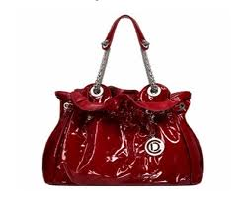
ROLE PLAY
C
A
S
E
4
20대 여성
붉은 색 페이턴트 레더 소재의 숄더 가죽 가방 표면이 거무스름하게 색상이
이염 되었다며 처음에는 수선이 가능한지를 문의 함.
수선이 불가능하다는 직원의 답변에 무슨 명품이 이렇게 쉽게 색상이 이염
될 수가 있냐면서 본인이 제품 구매 시 이런 소재의 특성을 설명 들은 적이
없다면서 이렇게 관리가 어려운 소재였으면 이 백을 구매하지 않았을 것이고
소재 관리에 대한 직원의 설명 부족으로 이런 고가의 핸드백이 망가졌으니
어떻게든 사용할 수 있게 수선을 해주던지 교환을 해주던지 하라며 컴플레인 함

Slide 7
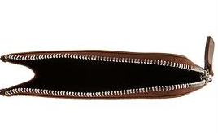
ROLE PLAY
C
A
S
E
5
30대 여성
장 지갑 구매 후 2개월 정도 지난 시점에 지퍼 풀러가 떨어져 나갔다며
무슨 명품이 이렇게 허술하냐며 큰 소리로 컴플레인 함. 간단히 부품 교체만
하면 되는 사안으로 직원은 신속한 제품 수선을 약속 드렸지만 본인이 왜
수선품을 써야 하냐면서 새 제품으로의 교환을 강하게 요구하며 컴플레인 함.

Slide 8
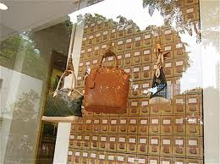
ROLE PLAY
C
A
S
E
6
30대 중반 여성 고객
가방 구입 후 2개월 밖에 사용 안 했는데 안감 바느질이 터졌다며 매장을
방문함. 고객이 구매한 상품은 시즌 한정 상품으로 진열되어있던 마지막 상품을
확인 받고 판매한 케이스. 본인에게 문제 있는 불량 상품임을 알고도 판 것인지
아니면 명품 브랜드에서 한 시즌 팔고 말 상품들은 이런 식으로 대충 만드냐며
진품이 맞는지에 대한 의심과 더불어 타 브랜드들과 비교하며 해당 브랜드에
대한 실망감을 크게 표현하며 컴플레인 함.
고객은 제품과 관련된 신속하고 적절한 처리 이외도 자신이 제품을 들고 왔다
갔다 하면서 발생한 경제적 시간적 손실에 대해서도 중간 중간 언급하며
브랜드 내에서의 자발적이고 만족스러운 해결책을 제시하기를 요구 함

Slide 9
ROLE PLAY
C
A
S
E
7
30대 초반 직장 여성 고객
업무 상 자주 들 핸드백을 구입하여 1년 여간 들다가 핸들 연결고리 메탈
장식이 떨어져 수선을 맡김. 수선 의뢰 시에도 부품 공급 등의 이유로 3개월
정도의 기간이 소요된다는 점에 고객은 컴플레인 하였으나 당시 담당 직원이
잘 설득하여 수선을 진행시킴. 그러나 예정되어있던 부품 공급이 지연되고
그 과정에서 담당 직원들이 고객에게 상황 안내나 양해 관련한 연락을 전혀
취하지 않으면서 고객의 컴플레인이 본격적으로 다시 접수됨.
고객은 간단한 수선임에도 불구하고 부품 구비가 미흡하여 3개월이나 자신이
가방을 사용하지도 못하고 기다려야 했던 점을 다시 언급하면서 아울러
직원들의 미흡하고 무성의한 업무 처리에 대한 불만을 조목조목 들어가며
컴플레인 함. 입으로만 하는 단순한 사과는 본인에게 무의미하다며 약속
기한보다 지연되는 기간 동안 대체하여 사용할 가방을 제공하든지 하루 이틀
안으로 자신의 가방을 수선 완료 해서 가져 오든지 둘 중 하나에 대한 답을
줄 것을 요구하며 상급자와의 컨텍을 요구 함

Slide 10

ROLE PLAY
C
A
S
E
8
20대 여성 고객
아래 내용의 서비스 컴플레인 내용을 면세점 ‘고객의 소리’ 란에 올림.
가방을 보려고 매장에 들어갔으나 다른 외국인 단체 고객들을 응대하느라
가방을 들고 내 얼굴 앞을 스쳐 지나가면서도 눈 인사는커녕 쳐다보지도 않는
직원들 태도가 너무 기분 나빴다. 오래 기다리다 눈 마주친 ooo직원에게 진열되어 있는
가죽 가방을 보여 달라고 했더니 직원이 성의 없이 가방을 보여주며 제품 설명은 없이
“혹시 내국인이세요? 이 가방은 3천불이 넘어 내국인은 구매가 안됩니다”
라는 이야기를 던졌고 그 이후에도 나에게 상품 구매와 관련된 어떠한 질문이나 도움
되는 설명을 해주지 않은 채 무표정하게 서 있기만 했다.
캐쥬얼한 차림의 내 모습이 돈이 없어 보여서 그랬는지는 모르지만 세계적인
명품 브랜드임을 자랑 삼아 떠들어 대면서 정작 그 브랜드를 대표하는 직원들의
서비스 관리는 이렇게 해도 되는 건지… 그리고 요새 돈 많은 중국인들이 봉이라는 것은
뉴스를 들어 알고 있지만 그래도 살 것 같은 중국인 고객한테만 살갑게 굴고
같은 한국사람으로 자국민 고객들을 이렇게 홀대해도 되는 건지… 브랜드가 명품인지는
모르겠지만 그 안에서 일하는 직원들은 내가 만난 세일즈 직원들 중 최악이었다

Slide 11
ROLE PLAY
C
A
S
E
9
30대 여성
30센치 정도 사이즈의 보스톤 핸드백을 구매하여 출국 한 후, 일주일 뒤에 입국
하여 사이즈 교환을 요청. 제품은 핸들 부분의 상태로 보아 사용한 흔적이
역력히 보이지만 고객은 전혀 사용하지 않았고 자기가 물건 받았을 때 모습
그대로라면서 차액을 더 낼 테니 한 사이즈 더 큰 것으로
교환해 달라고 조르다가 면세점 시스템 상 교환이 어렵다는 직원의 설명에
교환이 안되면 구매 취소를 하겠다며 강하게 의사를 주장함.

Slide 12
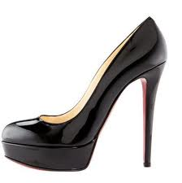
ROLE PLAY
C
A
S
E
10
40대 여성
구두를 사간 지 6개월 정도 착용 후, 사이즈가 작아서 발이 아프다며
처음에는 디자인에 문제가 있는 것 같다고 하시다가 나중에는 자신은 원래
한 사이즈 큰 것을 살려고 했는데 구매할 때 직원이 이 사이즈가 맞는 거라고
잘못 권해 줘서 지금의 사이즈로 샀으니 한 사이즈 큰 것으로 교환을 해주던가
사이즈가 없으면 환불을 해달라며 매장 한쪽 의자에 자리를 차지하고 앉아
고집스럽게 컴플레인 함

Slide 13
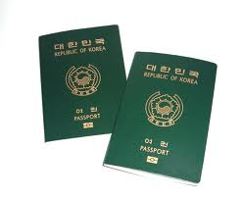
ROLE PLAY
C
A
S
E
11
30대 여성
구매 할 제품을 결정하고 티켓팅 하는 과정에서 고객이 사용하려는 카드가
구매자 본인의 것이 아닌 것을 확인하고 직원이 본인의 카드가 아니면 결제가
불가능 하다고 하자, 꼭 이 카드로 해야 한다며 보는 사람도 없는데 살짝 그냥
해달라고 하면서 한동안 조르기를 계속함.
매장 안이 다른 입점 고객들로 다소 붐비고 계산대도 계속 기다리는 상태로
있을 수가 없어 직원은 티켓팅 진행의 어려움에 대한 안내와 양해를
구했으나 아랑곳 하지 않고 계속되는 고객의 조름에 순간 직원은 다소 불편한
기색을 보였고 고객은 그런 직원의 고객 응대 태도를 언급하며 사안을 서비스
컴플레인으로 전환, 확대 시키고 있다.

